Slide 1
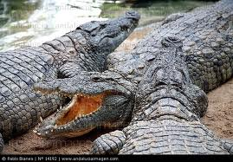
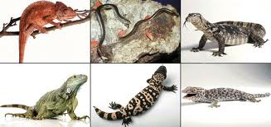
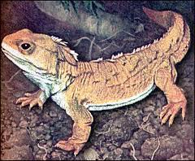
REPTILES
Se estima que los reptiles descendieron de los anfibios hace unos 310 millones de años, pero no de los que conocemos hoy en día, los mamíferos y las aves descendieron de los reptiles, los cuatro grupos de reptiles que existen son: Cocodrilos, lagartos y serpientes, tortugas y tuataras. Respiran por pulmones, su cuerpo está cubierto de escamas, sus extremidades están formadas por patas muy cortas y en las serpientes no tienen, tienen sangre fría con lo que su temperatura es variable aletargándose en invierno y suelen vivir en ambientes cálidos, son ovíparos, es decir, que se reproducen por huevos y en algunos reptiles como la víbora son ovovivíparos, es decir que los huevos se abren dentro del vientre de su madre y nacen vivas.
Lagartos y serpientes
cocodrilos
Tortuga
Tuataras

